Slide 1




Slide 2



Slide 3



Trò Chơi Kéo Co

Slide 4
Cách chơi
Các em học sinh sẽ trả lời câu hỏi để giúp đội mình kéo thắng đội bạn. Mỗi câu trả lời đúng trong thời gian quy định sẽ giúp đội mình thắng 1 hiệp.
Trường hợp cả hai đội không trả lời đúng sẽ coi như hòa. Hiệp đó không tính vào số hiệp thắng.
Kết thúc trò chơi đội nào có số hiệp thắng nhiều hơn (tương đương với trả lời đúng nhiều câu hỏi hơn) sẽ là đội chiến thắng.

Slide 5


Câu hỏi
15
14
13
12
11
10
9
8
7
6
5
4
3
2
1
0
2. Hình tứ giác có mấy cạnh
Đáp án: 4 cạnh

Slide 6
Câu hỏi
15
14
13
12
11
10
9
8
7
6
5
4
3
2
1
0
2. Hình khối lập phương có mấy mặt?
Đáp án: 8 mặt

Slide 7
Câu hỏi
15
14
13
12
11
10
9
8
7
6
5
4
3
2
1
0
3. Nêu ý tưởng liên hệ làm đồ chơi từ các khối hộp đã học

Slide 8


Slide 9
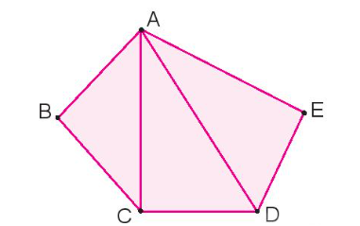

1
Tìm các hình tam giác và tứ giác có trong hình sau?
Các hình tam giác có trong hình là:
ABC
ACD
ADE
Các hình tứ giác có trong hình là:
ABCD
ACDE

Slide 10
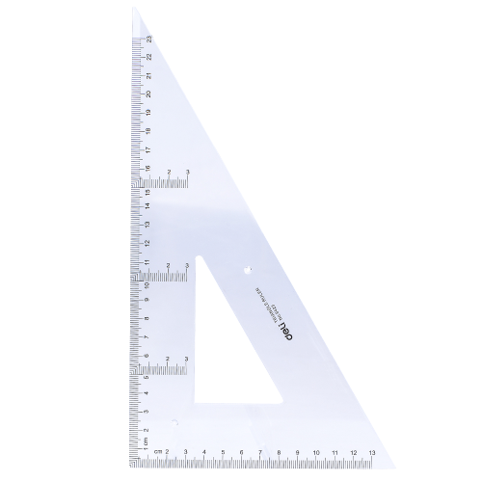

Trong hình dưới đây (như hình vẽ). Hãy dùng ê ke để kiểm tra xem hai bán kính nào của đường tròn tâm O tạo thành một góc vuông.
2
A
Các bán kính: OA, OB, OC, OD
Có 6 góc được xét là các góc đỉnh có các cặp cạnh: OA và OD, OA và OC, OA và OB, OD và OC, OD và OB, OC và OB.
O
D
C
B
Gọi tên các bán kính, các góc có trong hình?
OB, OC tạo thành 1 góc vuông

Slide 11
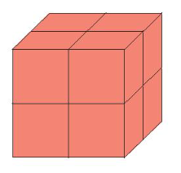
3
Ghép 8 khối lập phương nhỏ được khối lập phương lớn (như hình vẽ) Người ta sơn màu đỏ vào tất cả các mặt của khối lập phương lớn. Hỏi có tất cả bao nhiêu mặt của các khối lập phương nhỏ được sơn màu đỏ?
Ta thấy mỗi mặt của khối lập phương lớn có 4 mặt khối lập phương nhỏ.
Khối lập phương lớn có 6 mặt nên số mặt của các khối lập phương nhỏ được sơn màu đỏ là:
4x 6 = 24 (mặt)
Đáp số: 24 mặt

Slide 12

Em cần nhớ
Hoàn thành bài tập.
Xem trước bài tiếp theo: phép nhân chia trong phạm vi 100.

Slide 13




